Slide 1
KARRIERÉPÍTÉS ÚTVONAL Pincér
2

Slide 2
MI A KARRIER PÁLYA?
KARRIER egy adott szakmához vagy magasabb szakmai pozícióhoz vezető oktatási szakaszok rendszere.
PODCAST
Recording no 1

Slide 3
MI A KARRIER PÁLYA?
PINCÉR KARRIER: FIATALOK
Annak érdekében, hogy egy diákból pincér legyen:
Befejezi a szakképző iskolát, Dolgozik a vendéglátásban, és sikeresen halad előre

Slide 4
MI A KARRIER PÁLYA?
PINCÉR KARRIER: FELNŐTT
A felnőtt maga dönt szakmai előmeneteléről, amely a következőket tartalmazhatja: a képesítéseknek a munkapozícióval kapcsolatos tényleges követelményekhez való hozzáigazításával, a képesítések kiterjesztése

Slide 5
MI A KARRIER PÁLYA?
PINCÉR KARRIER: FELNŐTT Egy felnőtt, aki szeretne képzett pincérré válni:
A pincér képesítésének minden tanfolyamát elvégzi (TG. 10, TG. 11) és igazolja ezeket a képesítéseket szakmai vizsgával, vagy képesítést szerez a képesítés megszerzése nélkül legalább 2 évet munkával töltve, vagy vagy a hatodik forma diplomával rendelkezik, és igazolja az képesítést TG. 10, TG. 11 szakmai vizsgával, vagy teljes 1. és 2. szintű pincér tanfolyamok elvégzése szükséges.

Slide 6
MI A KARRIER PÁLYA?
PINCÉR KARRIER A szakképesítést kibővíteni képes felnőtt felnőttek különböző kurzusokat és tréningeket végeznek el, amelyek lehetővé teszik a szakmai képesítések bővítését és a további feladatok szakszerű elvégzését. Egy dinamikusan változó valóságban mindenkinek kell képeznie magát, hogy helyet találjanak a munkaerőpiacon (tanulás az egész életen át).

Slide 7
MI A KARRIER PÁLYA ?
PINCÉR KARRIER
Ahhoz, hogy egy pincér hivatásában saját oktatási és szakmai fejlesztési tervet hajthassák végre, szükség van az önmegvalósítás és az önértékelés készségeinek fejlesztésére. Ezenkívül a következő kérdések fontosak:
Mit igazán akarok tenni a jövőben? Gondolom, hogy a hivatásomban dolgozom, vagy az átképzem magam? Egy nagy szállodai étteremben vagy egy kicsi, de jó helyen szeretnék dolgozni?
Melléklet MUNKA-KÁRTYA 1

Slide 8
AZ OKTATÁSI ÉS SZAKMAI FEJLESZTÉSI TERV ELKÉSZÍTÉSE
A SZAKKÉPZÉS IRÁNYA ÉS TERVE A MUNKÁLTATÓTÓL IS FÜGG A pincérek szakmai fejlődésének elsődleges iránya a munkaadó szempontjából a vállalat fejlődésének víziója és küldetése, valamint a nyújtott szolgáltatások minőségének javulása. A munkavállalóra vonatkozóan ez egy sor olyan cselekvésekre, amelyek célja az igények, törekvések és képességek felismerése és ellenőrzése. Ezt követően egy sor olyan vállalkozás építése, amely lehetővé teszi az önmegvalósítás és a jelentős jelentését, valamint hozzájárul egy vendéglátó intézmény vagy szálloda működésének fejlesztéséhez és stabilizálásához.

Slide 9
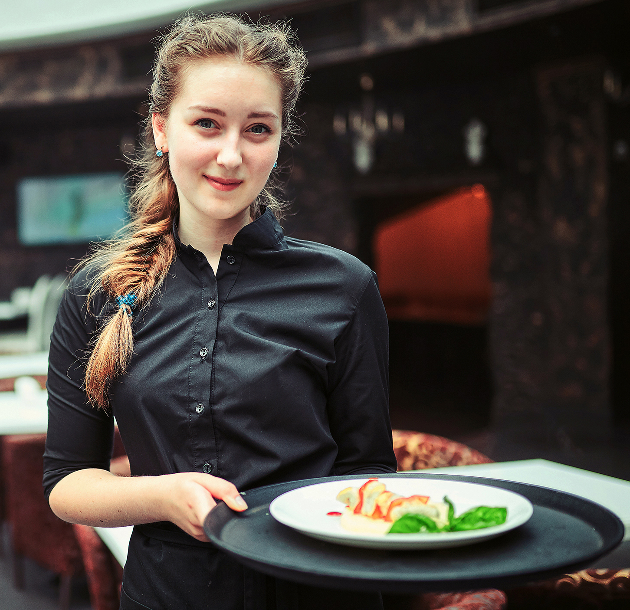
AZ OKTATÁSI ÉS SZAKMAI FEJLESZTÉSI TERV ELKÉSZÍTÉSE
A TERV ELŐKÉSZÍTÉSE AZON ALAPSZIK, HOGY:
a lehetséges célok (pl. álláspontok, képesítések vagy kompetenciák) meghatározása egy adott pozícióban vagy szakmában, a szükséges szakmai tapasztalat megjelölésével, a tér-idő pontos meghatározása, amelyben a kitűzött célt el lehet érni, pl. egy adott pozícióhoz kell előléptetni, figyelembe véve a társadalmi tényezőket és azokat a fejlesztési folyamatokat, amelyekre minden emberi lény vonatkozik (kor, egészségügy, családi kötelmek, szükségletek és lehetőségek a cégnél, stb.).

Slide 10
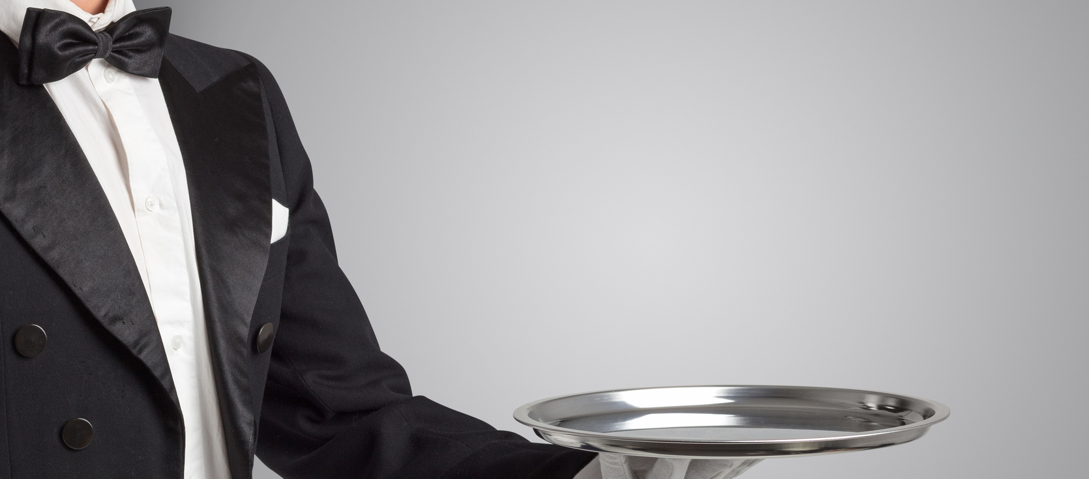
AZ OKTATÁSI ÉS SZAKMAI FEJLESZTÉSI TERV ELKÉSZÍTÉSE
EZEK A KÉSZSÉGEK A VÁLTOZÓ TRENDEK, DIVAT ÉS TECHNOLÓGIAI FEJLŐDÉS SZERINT TÖKÉLETES TELJESÍTMÉNYT IGÉNYELNEK.
A pincér szakmai fejlesztési tervének figyelembe kell vennie azokat a szakmai készségeket, amelyek már rendelkezésre állnak, és amelyeket fejleszteni kell.
A pincér alapismeretei:
fogyasztótér előkészítése a vendégek kiszolgálása céljából, a vendégek kiszolgálásával kapcsolatos tevékenységek elvégzése, az elszámolások.

Slide 11
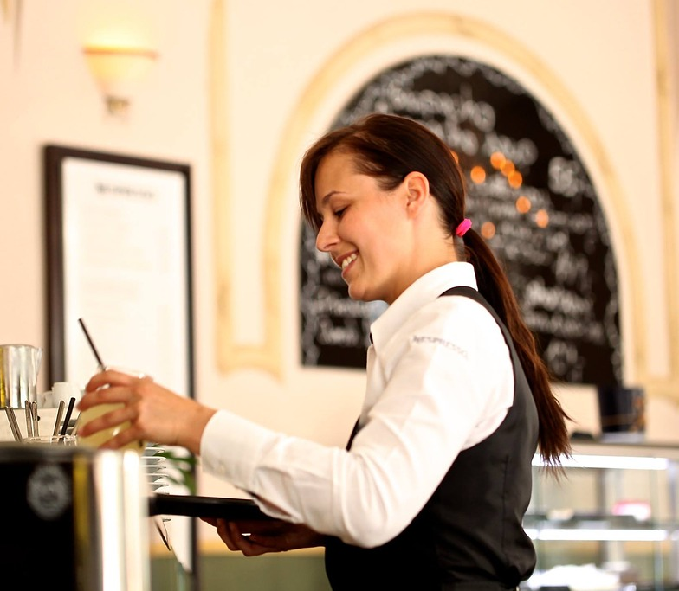
PINCÉRNŐ
DRESS-CODE
FEKETE SZOKNYA
FEHÉR PÓLÓ VAGY BLÚZ
HARISNYA
PINCÉR KÖTÉNY
FEKETE CIPŐ
ÉKSZER: KARIKAGYŰRŰ, KIS ÓRA

Slide 12
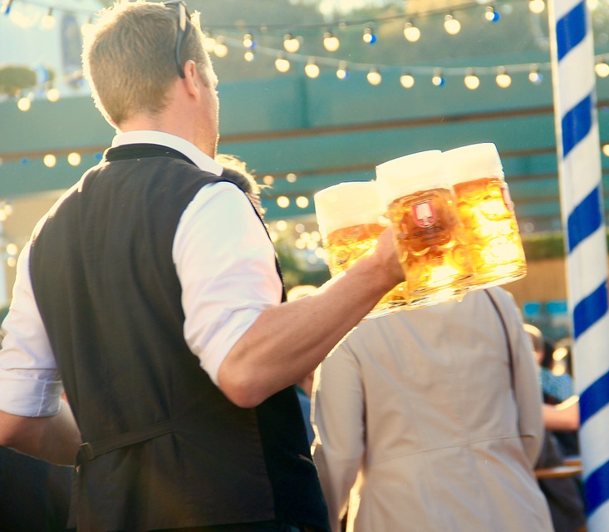
PINCÉR
DRESS-CODE
FEKETE NADRÁG
FEKETE CIPŐ
FEHÉR ING
CSOKORNYAKKENDŐ
BLÉZER VAGY MELLÉNY
PINCÉR KÖTÉNY
ÉKSZER: KARIKAGYŰRŰ, ÓRA

Slide 13
A PINCÉR MEGJELENÉSÉT BEFOLYÁSOLJA:
EGY PINCÉR MEGJELENÉS
ELEGÁNS ÉS KELLEMES MEGJELENÉS
A JÁRÁSA
MOSOLYA
BARÁTSÁGOS HOZZÁÁLLÁS VENDÉGEKHEZ
TERMÉSZETESSÉG AZ ÜGYFELEKKEL VALÓ KOMMUNIKÁCIÓBAN

Slide 14
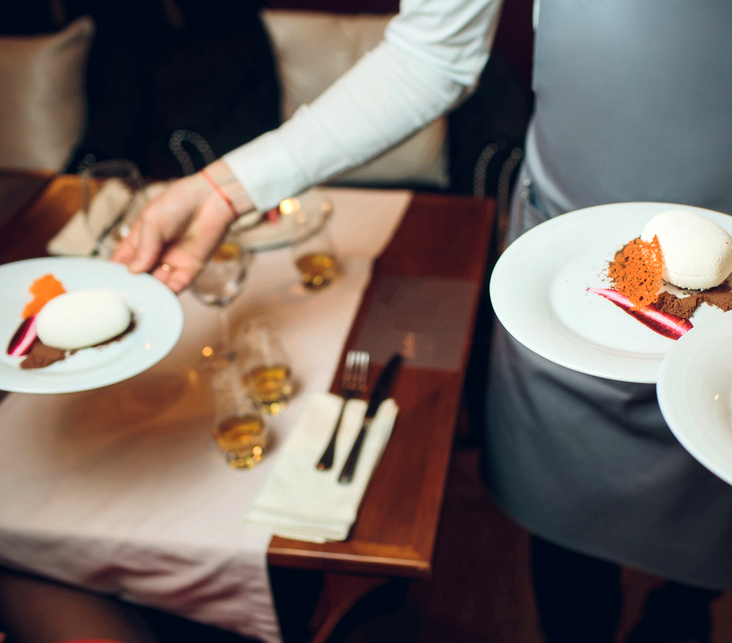
A PINCÉREK SZAKMAI FELSZERELÉS TARTALMAZZA:
PROFESSZIONÁLIS FELSZERELÉS
Szalvéta
Többfunkciós zsebkés
Eszközök a vendégrendelések fogadásához
Öngyújtó vagy gyufa
Kártyautomata vagy egy erszény
Névkártya

Slide 15
A PINCÉR SZAKMAI-OKTATÁSI KARRIERJE
PINCÉR ASSZISZTENS
PINCÉR
VEZETŐ PINCÉR
TEREM FELÜGYELŐ
ÉTTEREM VEZETŐ
GASZTRONÓMIAI MENEDZSER (HOTEL VAGY ÉTTEREM LÁNC)
PODCAST
Recording no 1

Slide 16
A PINCÉR SZAKMAI-OKTATÁSI KARRIERJE
PINCÉR ASSZISZTENS
Hal filézés az éttermi szinten
PINCÉR
Pincér savoir-Vivre I és II fokozat.
Barista tanfolyam I és II fokozat.
Egy tudatos szakmai-oktatási úton folyamatosan arra törekszik, hogy képzéseket dolgozzon ki képzéseken és tanfolyamokon való részvétellel.
VEZETŐ PINCÉR
Hydro-szommelié tanfolyam
TEREM FELÜGYELŐ
Pincér kurzus I és II fokozat.
Szommelié tanfolyam
ÉTTEREM VEZETŐ
Baromfi szeletelés
GASZTRONÓMIAI MENEDZSER (HOTEL VAGY ÉTTEREM LÁNC)
Profi rendezvény pincér
Pincér-gasztronómiai tanácsadó

Slide 17
SZAKKÉPESÍTÉS-FELNŐTTEK
AZ OKTATÁSI ÉS SZAKMAI ÚT TERVEZÉSÉNEK SZABÁLYAI Információgyűjtés és - elemzés magadról - a képességek, készségek és érdeklődés feltérképezése, a fogékonyság, értékek meghatározása, a keresett munkahely típusának meghatározása, munkaerő-piaci elismerés, célok teremtése, a célok elérésének módja, visszajelzést nyújt tevékenységének hatékonyságáról.

Slide 18
SZAKKÉPESÍTÉS-FELNŐTTEK
A felnőttképzésben meg kell fontolnia:
egy felnőtt önálló, önállóan végzi a tanulási folyamatot, több-kevesebb szakmai tapasztalattal rendelkezik, a felnőttkori tanulási igények a társadalmi szerepek és a foglalkoztatási feltételek megváltoztatásából adódnak, a felnőttek a problémára orientáltak, nem a témára, felnőttek belső motivációja

Slide 19
SZAKKÉPESÍTÉS-FELNŐTTEK
A TANULÓ FELNŐTTEK JELLEMZŐI :
különböző életszintek, szakmai tapasztalatok és eltérő életkor, diverzifikált oktatási tevékenység, stílusok, technikák és tanulási készségek, különböző szokások, már kialakult a szakmai szokások és munka attitűdök, a szakmai és családi feladatokból adódó időhiány, a szakmai fejlődéssel vagy az oktatás megkezdéséről szóló elhatározások gyakorlati dimenzióját, az elvont gondolkodás képessége összpontosítási képesség

Slide 20
SZAKKÉPESÍTÉS-FELNŐTTEK
A FELNŐTTKORI TANULÁS JOBB EREDMÉNYEKET OKOZ EGY CSOPORTBAN, MIVEL:
kritika nélkül is beszélhetnek, hibázhatnak, Ezek hatással vannak a képzés lefolyására, a képesítések növelésének gyakorlati és mérhető aspektusát látják (pl. szakmai vagy pénzügyi promóció a munkahelyen), azokat abban a környezetben fogadják el, ahol tanulnak, Aktívan részt vesznek a tanulási folyamatban az ötletek, benyomások és megoldások változatainak megosztásával, értik a tanulás értékét és értelmét,, valós problémákat oldnak meg a képzéssel kapcsolatban, és nem csak az elméleti tartalmat lehetőségük van saját tapasztalataikra hivatkozni.

Slide 21
SZAKKÉPESÍTÉS-FELNŐTTEK
A FELNŐTTOKTATÁS SZABÁLYAI A fiatalok tanításának és tanulásának alapelveihez hasonlóan emlékeztetni kell arra, hogy a felnőttek inkább a következők irányába orientáltak: egyéniség a tanítás során, konkrét tanulási célok, optimális időkihasználás.

Slide 22
SZAKKÉPESÍTÉS-FELNŐTTEK
TANÍTÁSI SPECIFIKÁCIÓ - FELNŐTTEK az oktatást célcsoportoknak kell kitűzni: az oktató és a résztvevő kilátásai, közvetlen konfrontáció az oktatási tartalommal, az érzelmek világos befolyása és a tanítási-tanulási folyamat motivációja, nagy igény az individualizmusra, az önképzés és az önfejlesztés nagy hatása

Slide 23
SZAKKÉPESÍTÉS-FELNŐTTEK
Hatékony oktatási technika, amely szerint a siker elérése az oktatásban kapcsolódik a tanulás négy fő szakaszához
REFLEXIÓ ÉS MEGFIGYELÉS
TAPASZTALAT konkrét gyakorlati tapasztalat
ELMÉLET az információk és következtetések meghatározása, általánosítás,
Gyakorlat aktív tapasztalat
KOLB-CIKLUS
Az oktatás egyes szakaszainak végrehajtási sorrendje a KOLB-ciklusban meghatározott. Hatékonysága akkor érhető el, ha minden fázist befejeznek.

Slide 24
SZAKKÉPESÍTÉS-FELNŐTTEK
A gyümölcsök biztonságos megégetése a desszertbe és ennek az oktató által történő adminisztrációja.
Gyümölcs flambirozás az oktató felügyelete alatt.
REFLEXIÓ ÉS MEGFIGYELÉS
TAPASZTALAT gyakorlati tapasztalaton keresztül
REFLEKSJA I OBSERWACJA
DOŚWIADCZENIE poprzez konkretne przeżycie
ELMÉLET az információk és következtetések meghatározása, általánosítás,
GYAKORLAT aktív tapasztalat
KOLB-CIKLUS
PÉLDA: A GYÜMÖLCSÖK FLAMBÍROZÁSA A VENDÉGASZTALNÁL
Az ismeretek ütköztetése a flambirozás műszaki aspektusai és annak fontossága az ételek ízének javításában.
Gyümölcs, zöldség, tenger gyümölcsei flambírozás és tálalás képzésen kívül.

Slide 25
SZAKKÉPESÍTÉS-FELNŐTTEK
KORLÁTOK A FELNŐTTOKTATÁSBAN
Nagy érzékenység a kritikára, önbizalom hiány - félelem a kudarctól, nevetségessé válás a csoport előtt, alulértékelt vagy túlbecsült önbecsülés, érdektelenség a motiváció hiánya. az elvégzett képzésnek nem vagy kevéssé látható előnyei, az interperszonális kapcsolatok kiépítésére való képesség hiánya.

Slide 26
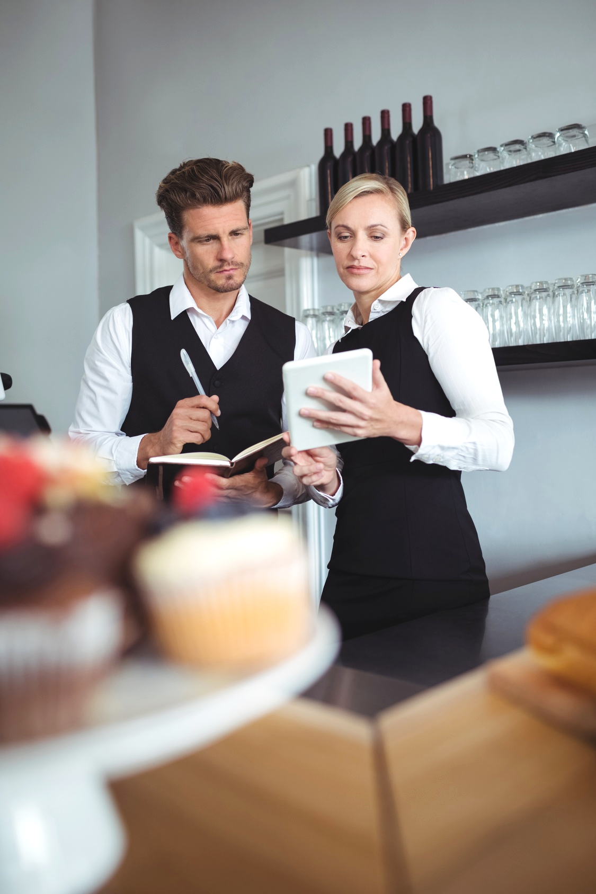
FELNŐTTOKTATÁS
INTERPERSZONÁLIS KAPCSOLATOK KIÉPÍTÉSE A CSOPORTBAN. KOMMUNIKÁCIÓ OLYAN EMBEREKKEL, AKIK KÜLÖNBÖZŐ SZAKMAI ÉS ÉLETHELYZETEKBŐL ÉRKEZTEK
A pincér munkájának megjelenését és minőségét jelentősen befolyásoló kompetenciák:
gyors kapcsolatfelvétel, aktív figyelem, értés és visszajelzés, együttműködés a csapatban és az információátadás.
Az említett készségeket az oktatónak is birtokolni kell a képzés és a résztvevők érdekében
PODCAST
Recording no 2

Slide 27
INTERPERSZONÁLIS KOMMUNIKÁCIÓ
SZÁNDÉK
ÜZENET
JEL
KÓDOLÁS
KÜLDŐ
VISSZAJELZÉS
DE-KÓDOLÁS
ÉRTELMEZÉS
AZ ÜZENET DE-KÓDOLÁSA
FOGADÓ JEL
FOGADÓ
Melléklet MUNKA KÁRTYA 2 ÉS 3
PODCAST recording no 2

Slide 28
INTERPERSZONÁLIS KOMMUNIKÁCIÓ
EGYIRÁNYÚ KOMMUNIKÁCIÓ
KÜLDŐ
FOGADÓ
JAVASOLT :
Ha az üzenet egyszerű és érthető, például: a tréner arról tájékoztatja, hogy a szünet után mindenkinek el kell készítenie egy felszolgáló kocsit, Amikor a kommunikációnak gyorsnak kell lennie, például a "Figyelem, kérjük, ellenőrizze, ha a kocsi kész !" Ha a küldő egyértelműen a továbbított üzenettől függ, például: "Hölgyeim és uraim, a szünetnek vége!"

Slide 29
INTERPERSZONÁLIS KOMMUNIKÁCIÓ
CSOPORTOS MUNKA
KÉTIRÁNYÚ KOMMUNIKÁCIÓ
KÜLDŐ
FOGADÓ
JAVASOLT:
Ha a tökéletesség fontos, pl. a kivételes vendégek, esetében pl. a VIP Amikor a tréner szeretné, ha a résztvevők valamiben részt vesznek, pl. a KOLB CIKLUSÁNAK elemzése során, Ha azt akarjuk, hogy megismerjék azt a szempontot, például hogy miért ízletesebb a flambírozott zöldség és gyümölcs, mint az adott klasszikus, Amikor a tréner azt akarja, hogy minimálisra csökkentsék a hiba valószínűségét, például a helytelen asztalterítő.

Slide 30
SZÓBELI KOMMUNIKÁCIÓS TECHNIKÁK
INTERPERSZONÁLIS KOMMUNIKÁCIÓ
Technikák, amelyek növelik az üzenet láthatóságát
Technikák, amelyek növelik az üzenet érthetőségét
Technikák a téma jobb megvilágítására
Esztétikai benyomást javító technikák

Slide 31
SZÓBELI KOMMUNIKÁCIÓS TECHNIKÁK Technikák, amelyek növelik az üzenet láthatóságát
INTERPERSZONÁLIS KOMMUNIKÁCIÓ
Példa - tegnap, amikora cseresznyét flambíroztam a desszerthez, ez történt velem... Összehasonlítás - ezek a karamellizált gyümölcsök éppen a legkifinomultabb desszerthez valók... Illusztráció – a nem elegáns pincer, szinte terror a vendégeknek... Elbeszélés - ha egyszer átjut a termen, mielőtt elkezdi bemutatni a flambírozott desszert, a vendégeknek a tányérokra szevírozza....

Slide 32
SZÓBELI KOMMUNIKÁCIÓS TECHNIKÁK Technikák, amelyek növelik az üzenet érthetőséget
INTERPERSZONÁLIS KOMMUNIKÁCIÓ
Ismétlés-"a vízet be kell önteni a pohárba, határozottan és hatékonyan. Lehetőleg vékony sugárban kell a pohár falára önteni egy határozott mozdulattal”.... Erősítés - "elmagyaráztam a kollégámnak, hogy javítani kellene az étkészlet elrendezését, megkérdeztem..." Kérés - "nem engedheti meg magának, hogy nem fordít megfelelő figyelmet az ügyfél kiszolgálása során vagy a megrendelésekkor." Idézetek, közmondások - kell használni az egyes helyzetekben.

Slide 33
SZÓBELI KOMMUNIKÁCIÓS TECHNIKÁK Technikák a téma jobb megvilágítására
INTERPERSZONÁLIS KOMMUNIKÁCIÓ
Kontraszt - meg kell beszélni, és vegye figyelembe, miközben kiszolgálja a vendégeket. Lánc – ha fel tudod szolgálni flambírozott gyümölcsöt, akkor egy jó pincér. Vagy. Ha elő tudod készíteni azokat a vendégeknek, akkor egy még jobb pincér. Ha hatékonyan megöntözzük őket alkohollal és meggyújtod a vendégek előtt, és adsz egy égő desszertet, akkor egy nagyon jó pincér vagy. Meglepetés – ha lerövidítem a műhelyt, de átgondolom, mi mindent kellett volna csinálni a gyakorlat során helyesen. Ígéret – és a szünet után meglepetés! Készítettem valami különlegeset az Önönk számára. Flambírozott gyümölcsöt fogunk készíteni a desszerthez.
33

Slide 34
SZÓBELI KOMMUNIKÁCIÓS TECHNIKÁK Esztétikai benyomást javító technikák
INTERPERSZONÁLIS KOMMUNIKÁCIÓ
Szójáték – ne dobja a szalvétát az asztalra. Fektesse le elegánsan. Célzás - tudod, milyen magatartás gondoltam. Hyperbole (tervezett túlzás) - és ha piszkos evőeszközt adsz, az olyan, mintha földet szórnál a fejedre. Paradoxon – van ami olcsó, van ami drága. Ezek a halas evőeszközök nem jó semmi másra.

Slide 35
INTERPERSZONÁLIS KOMMUNIKÁCIÓ
SZÓBELI KÖZLÉS NE MONDJ KI MINDENT AMIT TUDSZ, DE TUDD, MIT ÉS MIÉRT MONDASZ
H.Hamer

Slide 36
INTERPERSZONÁLIS KOMMUNIKÁCIÓ
VISSZACSATOLÓ INFORMÁCIÓK - AZ ÜZENETEK ÉRTŐ MEGHALLGATÁSA Miközben figyelmesen hallgatja, mind a vendégeket a helyszínen és a résztvevőket a képzésen azt kell mondanom, emlékeztetve:
Koncentrálni a figyelmet, hogy ne hagyjon ki semmit, vizuális kapcsolat felvétel, ha valaki beszél veled, "igen", "megértem" kifejezéseket használva, nyitottság annak a személynek az irányába, akit hallgat, empátia kérdéseket kérni (magyarázó, vonzó).
Melléklet MUNKA-KÁRTYA 2 ÉS 3
PODCAST 2

Slide 37
INTERPERSZONÁLIS KOMMUNIKÁCIÓ
VISSZACSATOLÓ INFORMÁCIÓK - AZ ÜZENETEK ÉRTŐ MEGHALLGATÁSA Miközben aktívan figyeli a gyakornokokat a mondanivalójára, fordítson különös figyelmet:
tisztelet, elfogadás és a melegség mutatása (pl. ha valaki azt mondja, hogy ő egy kezdő pincér egy nagy étteremben, és a korábban már dolgozott de csak felszolgálóként eseményeken, mint például esküvők vagy bankettek, és nem vezetett szabadon beszélgetést, elkerüli a moralizálást és ítélkezést, még akkor is ha a résztvevő nem hallgtja figyelmesen a oktatást és helytelenül rendezi el étkészletet.
37

Slide 38
INTERPERSZONÁLIS KOMMUNIKÁCIÓ
VISSZACSATOLÓ INFORMÁCIÓK - AZ ÜZENETEK ÉRTŐ MEGHALLGATÁSA Ön nem egy jó hallgató, ha:
Ön túlságosan koncentrál arra, amit mondani akar, és nem figyeli meg alaposan, hogy mások mit mondanak, Ön csak arra vár, hogy szót kapjon, és reagálhasson a saját szempontjából, csak azt hallja meg, amit szeretne hallani, megszakítja a beszélőt és befejezi beszélgetést, torzítja azt a saját célja szerint.

Slide 39
INTERPERSZONÁLIS KOMMUNIKÁCIÓ
NON-VERBÁLIS KOMMUNIKÁCIÓ -TESTBESZÉD
ARCKIFEJEZÉS
MEGÉRINTÉS ÉS FIZIKAI ÉRINTKEZÉS
GESZTUSOK
REJTETT JELENTÉS
ASSZOCIÁCIÓK
FIZIKAI TÁVOLSÁG
KÜLSŐ MEGJELENÉS
HANG CSATORNA
TEST ELHELYEZKEDÉS
A NEM VERBÁLIS KOMMUNIKÁCIÓ JELEI
Melléklet MUNKA KÁRTYA 4
PODCAST recording no 2

Slide 40
INTERPERSZONÁLIS KOMMUNIKÁCIÓ
NON-VERBÁLIS KOMMUNIKÁCIÓ-TESTBESZÉD A szakmai munkában a nem verbális kommunikáció jelei különösen jól felismerhetők a más emberekkel dolgozó szakemberek számára, a kapcsolatok létesítése, az információk meghallgatása és az információ továbbítása terén. A munkáját végző pincér és tréner vezetői képzés során megköveteli a teljes tudatosságot a saját testbeszéd irányítását, más emberek megértését és az ellenőrzés elvégzésének képességét.

Slide 41
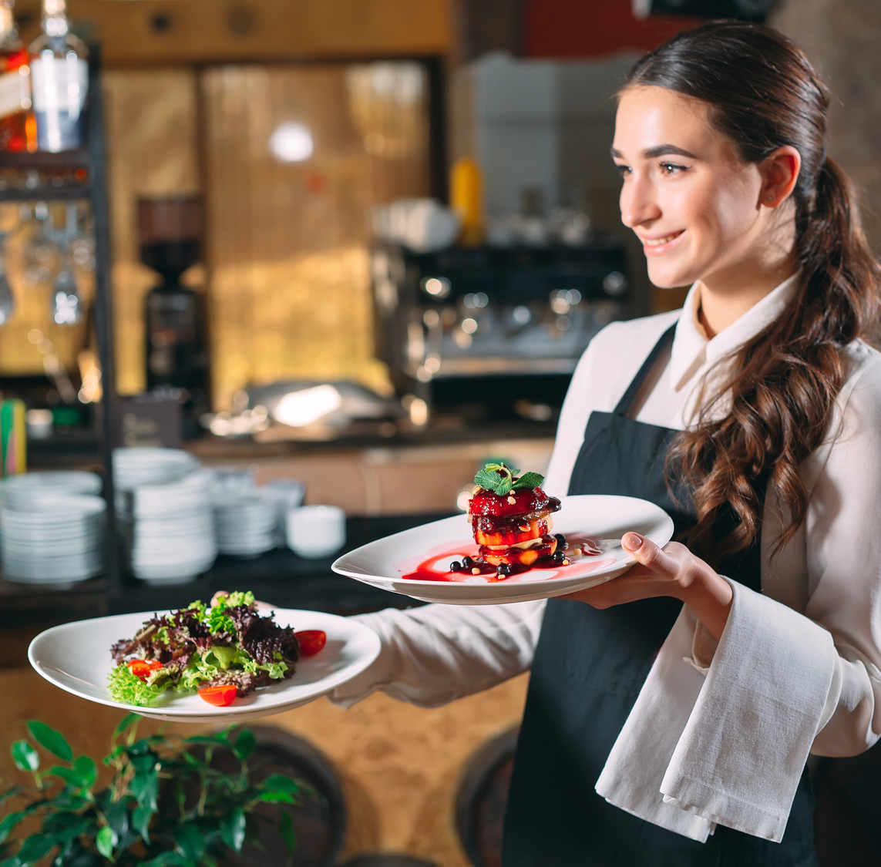
A NEM VERBÁLIS KOMMUNIKÁCIÓ JELENTÉSE
INTERPERSZONÁLIS KOMMUNIKÁCIÓ
szóbeli közlés fenntartása (tanácsot ad a bor megválasztására az étkezéshez, jelzi, hogy hol található a menükártyán, hogy az ügyfél tájékozódhasson az ár felől, hangsúlyoz az arckifejezésekkel és az előnyös gesztusokkal), attitűdök és érzelmek kommunikációja (ha a résztvevők a képzési szünetben figyelnek rád, és valami másra vigyázol, akkor egy pillanatra meg kell változtatni a témát, mondj egy viccet, anekdotát vagy tarts egy kis szünetet), Bemutatkozás, (ha megmutatod a gyümölcsök flambírozását, állj egyenesen, tedd a dolgod hatékonyan és ezzel egy időben magyarázd el, mit csinálsz, hangsúlyozva a tréner professzionalizmust), szertartást (pl. vallásos vagy az asztal leterítése).

Slide 42
INTERPERSZONÁLIS KOMMUNIKÁCIÓ
KULTURÁLIS KONTEXTUS
SZITUÁCIÓS KONTEXTUS
KÖZÖSSÉGEK KONTEXTUSA
Az azonos gesztusok jelentései különbözhetnek a különböző kultúrákban. Tehát, ha Ön egy külföldi vendéget szolgál ki, bánjon velük okosan.
Sok nem-verbális jel megváltoztatja a jelentését attól függően, hogy a helyzet, amelyben a küldő található, például összeszorított kezek (ököl) lehet az agresszió jele, de lehet egy ösztönző jel valakinek vagy egy játékos gesztus.
Ha a szavak értelmezése több non-verbális jelet is tartalmaz, akkor egyre egyértelműbb és megbízhatóbb lesz az értelmezés. Ha nem ajánl valamit a vendégeknek, hangsúlyozza az arckifejezéssel és kiegyensúlyozott gesztussal.
A NONVERBÁLIS JELEK OLVASATÁNAK KONTEXTUSA

Slide 43
INTERPERSZONÁLIS KOMMUNIKÁCIÓ
A TESTBESZÉD OLVASÁSA
 | POZITÍV JELEK | NEGATÍV JELEK
Pozíció-és testmozdulatok (pincér, tréner) | Nyugodt sziluett, természetesen egyenes, ülő-és sétáló, nyugodt, tiszteletben tartva a másik személy privát szféráját | Takarásban valaki mögött áll, merev, csoszogó lábak, csoszogó, zárkózottl, forog
Arc (pincér, tréner) | nyugodt és vidám, könnyű mosoly is a szemében, könnyű szemkontaktus | merev megjelenés, tolakodón bámul a beszélgetőpartnerre
Vállak, karok (pincér, tréner) | mérsékelt gesztusok | Integetet a karjával, tartja a kezét is, állandóan megérinti az arcát, keresztbe teszi a karokat
Kezek (pincér, tréner) | nyitott | összekulcsolja az ujjait, kanyargó és préselt ujjak, játszik a tárgyakkal vagy a hajával
Lábak (tréner) | szabadon ül | Keresztbe tett, lengő a lábak

Slide 44
INTERPERSZONÁLIS KOMMUNIKÁCIÓ
A KOMMUNIKÁCIÓS KORLÁT ÉPÍTÉSÉNEK OKAI
A kommunikációt akadályozó tényezők az információcsere akadályai. Ezek lehetnek:
különbségek a nézetekben, az elismert értékekben, tudatlanság a kérdésben, hiányzik a kellő figyelem, a bizalmatlanság szintje, negatív érzelmi hatások, például idegesség, féltékenység, a szóbeli és a nem verbális üzenetek (hamis üzenetek) közötti eltérések.

Slide 45
INTERPERSZONÁLIS KOMMUNIKÁCIÓ
A KOMMUNIKÁCIÓ AKADÁLYAI ÉS AZOK MEGELŐZÉSÉNEK MÓDJAI
AKADÁLY TÍPUSA | MEGELŐZÉS
Bírálatra - kiváltó védekező attitűdök | Leíró üzenetek használata
Az emberek és a saját maga iránti orientáció a hajlam mások ellenőrzésének javaslata | A problémára való orientáció – a probléma együttes megoldására való hajlandóság
Manipulálás, erőltetés - ellenállást és vonakodást okoz | Spontaneitás őszinte üzenetek küldéséte
Közömbösséghez vezet egy merev információcsere | Empátia – a hallgató szerepébe beleérezni
Felsőbbrendűségi beállítódás - barátságtalan hozzáállás | Az egyenlőség (partnerségben) azt jelzi, hogy kölcsönös a bizalom és atisztelet
Túlzásba vitt bizalmasság – blokkolja más emberek érveinek meghallgatását | Nyitottság- lehetővé teszi az új információcserét

Slide 46
INTERPERSZONÁLIS KOMMUNIKÁCIÓ
KÜLDŐ!
FOGADÓ!
El kell különíteni a fontos és kevésbé fontos ügyeket, beszéljen a partneréhez és ne róla, fejezze ki szükségleteit félelmeket, érzelmeket
Ne szakítson félbe, szenteljen időt és figyelmet, Ellenőrizze, hogy megfelelően értik-e küldjön visszajelzést
tartózkodjon az ítélkezéstől, ne keltsen a beszélgetőpartnerben egyfajta szégyent vagy bűntudatot, nem általánosítson túl gyakran, nem értelmezzen, ha valaki azt nem akarja, nem adjon "jó tanácsot"- azok csak az Ön számára jók, ismerd meg a beszélgetőpartnert figyelmesen és udvariasan és hagyd magad megismerni.
Melléklet MUNKA-KÁRTYA 2 ÉS 3

Slide 47
UGRÁS A KÖVETKEZŐRE MODUL ANYAGOKHOZ

